Slide 2
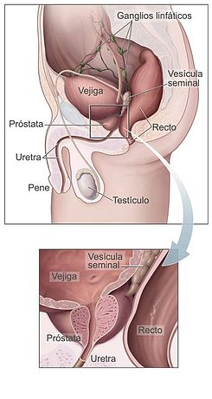
CÁNCER DE
PRÓSTATA
Es el crecimiento de células malignas (cancerosas) en los tejidos de la próstata. Cuando el cáncer de próstata avanza, invade las células vecinas, para deformar la estructura interna y externa de la próstata; posteriormente puede salirse de ella e invadir las estructuras vecinas, como las vesículas seminales, la vejiga y el recto.

Slide 3
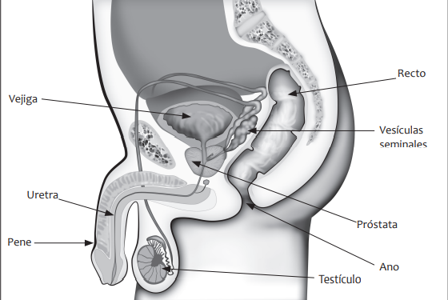
¿Que es la próstata?
La próstata es una pequeña glándula sexual masculina ( Del tamaño de una nuez) cuyo propósito es la producción del líquido seminal que forma parte del esperma. Esta ubicada delante del recto y debajo de la vejiga urinaria y rodea la uretra
( Conducto por donde sale la orina).

Slide 4
FACTORES DE RIESGO
MODIFICABLES
Alimentación
Sedentarismo
Abuso del alcohol
Granjeros, trabajadores en plantas de llantas y pintores, debido a la exposición a contaminantes químicos.

Slide 5
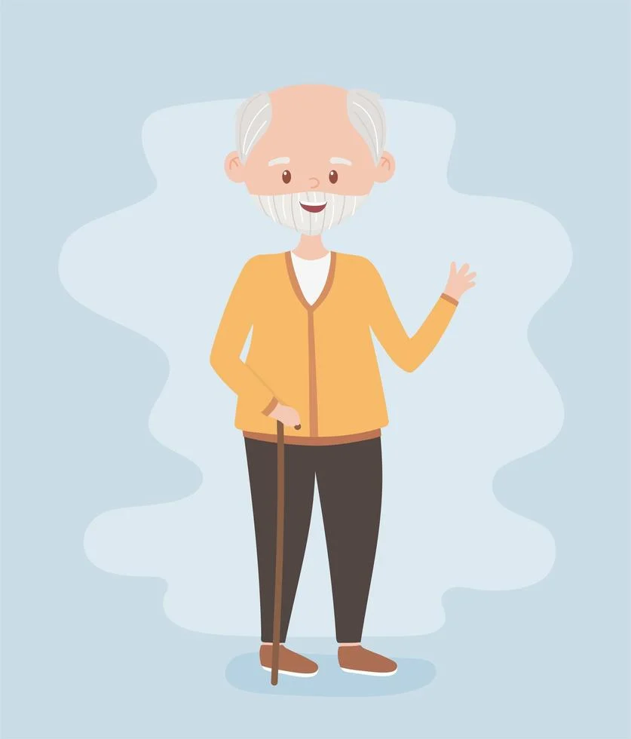
FACTORES DE RIESGO
NO MODIFICABLES
Edad: Se da con mayor frecuencia en personas mayores de 40
años
Antecedentes familiares
Raza: Es más frecuente en hombres de raza negra que en hombres de raza blanca. Además, la raza negra tiene más probabilidades de morir por la enfermedad.

Slide 6
Signos y síntomas
El cáncer de próstata en sus fases iniciales no produce síntomas, estos suelen aparecer cuando se trata de una enfermedad avanzada.
Dificultad para orinar
Sangre en la orina
Sangre en el semen
Dolor al eyacular u orinar
Micción dolorosa o con ardor
Incapacidad para orinar
Orinar poco y frecuentemente
Dolor continuo en la parte baja de la espalda, en la pelvis o en la zona superior de los muslos

Slide 7
Diagnóstico
Tacto rectal: Se realiza en el consultorio médico, no requiere anestesia ni ninguna preparación especial. Este examen pretende evaluar algunas características de su próstata, como el tamaño y la dureza. No es un examen doloroso puede ser ligeramente incómodo y puede ser tolerado por cualquier hombre en edad adulta.
Antígeno prostático específico (PSA): El PSA es una sustancia (proteína) producida normalmente en la próstata. Los niveles de esta sustancia en la sangre pueden aumentar cuando el cáncer está presente.
Ecografía transrectal: Es un procedimiento basado en ultrasonidos , que mediante la emisión de ondas sonoras de alta frecuencia , puede precisar las características de un órgano , sus límites, y consistencia (sólida o quística en el caso de la próstata)
Punción/biopsia de próstata: La única manera de determinar si una masa sospechosa en la próstata corresponde a un cáncer es examinar a través de un microscopio una muestra de tejido tomada del área. Esta muestra puede extraerse con una aguja colocada directamente en la próstata a través del recto o del perineo.

Slide 8
Tratamiento
Quimioterapia: Consiste en el uso de medicamentos que destruyen el material genético de las células, las proteínas necesarias para su multiplicación o las sustancias para su nutrición, logrando promover la muerte anticipada de los tejidos con células malignas.
Vigilancia activa: Dadas las características de bajo riesgo de su enfermedad, no es estrictamente necesario tratarlo una vez hecho el diagnóstico. Para ser incluido en un protocolo de vigilancia activa se debe cumplir de manera estricta un esquema de seguimiento, que incluye la repetición de la biopsia inicial, examen de antígeno prostático inicialmente cada 3 meses, examen físico incluyendo tacto rectal cada 3 meses y biopsia cada año.
Prostatectomía radical: Consiste en la remoción o extracción completa de la próstata en conjunto con las vesículas seminales, pequeñas glándulas unidas a la próstata y lugar frecuente de extensión del cáncer de próstata.
Radioterapia: Tratamiento que usa rayos de alta energía para matar células cancerosas en su próstata y evitar que se extiendan a otras partes del cuerpo. Esta puede curar, detener o evitar que el cáncer de próstata crezca rápidamente o reducir síntomas, como el dolor. El cáncer de próstata ha demostrado una alta sensibilidad a la radiación, por tanto, se ha convertido en un tratamiento muy utilizado.

Slide 9
Seguimiento
Vigilancia activa: Este seguimiento incluye examen de antígeno prostático cada 3 meses, examen físico incluyendo el tacto rectal cada 3 meses y seguramente biopsia prostática cada año. Requiere una alta responsabilidad del paciente para su auto cuidado y una alta accesibilidad al servicio de salud disponible para no alterar el seguimiento.
Prostatectomía radical: El urólogo instaurara un plan de seguimiento que puede variar según los esquemas particulares de cada centro, pero en general incluye visitas periódicas el primer año cada 3 meses, el segundo y tercer año cada 6 meses y posteriormente cada año. En estas visitas se le interrogará sobre molestias o síntomas relacionados a los tratamientos, se hará examen físico y se pedirán exámenes de laboratorio como el PSA.
Luego de la radioterapia, el esquema seguimiento es muy similar al de la prostatectomía radical, con la particularidad de que algunos controles los realiza el radioterapeuta y otros el urólogo.

Slide 10
Complicaciones
PROSTATECTOMÍA RADICAL :
Se pueden dividir en inmediatos y tardíos.
Inmediatos hacen referencia a situaciones derivadas de la operación y están determinados por su condición física al momento de la cirugía, el proceso anestésico, el proceso quirúrgico, la experiencia del cirujano y la hospitalización. Dentro de estos se encuentran: Hemorragias, lesión de órganos vecinos a la próstata,.
Tardíos:
La incontinencia urinaria, es decir, el escape o fuga involuntaria de orina que se relaciona con la pérdida de un segmento de la uretra al ser removida la próstata.
Disfunción eréctil o impotencia: Se produce como consecuencia de la lesión de los nervios y vasos que permiten la erección.
La estrechez de la unión de la vejiga y la uretra, que puede manifestarse por una disminución importante del calibre y la fuerza del chorro, hasta la incapacidad de micción, es decir la retención urinaria.

Slide 11
Complicaciones
RADIOTERAPIA:
Puede ocasionar efectos secundarios no deseados que afectan la salud del hombre tratado por cáncer
Efectos a corto plazo: Pueden aparecer durante el tratamiento o pocos días después de este.
Diarrea
Aumento de las ganas de orinar
Molestias en la piel
Ardor al orinar
Cansancio
Efectos a largo plazo: Pueden presentarse meses o años después.
Dificultad para tener erecciones
Alteraciones intestinales como sangrado al defecar o incontinencia fecal
Incontinencia urinaria
Aparición de otros tumores
Esterilidad

Slide 12
Consejos para prevenir
el cáncer de próstata
Dieta: Aumentar el consumo de frutas y verduras. Reducir el consumo de carnes rojas y productos lácteos con alto contenido de grasa.
Control médico: Visitar al médico anualmente sobre todo hombres mayores de 50 años., para realizar exámenes de tamizaje porque la mayoría de tumores no generan síntomas. Por eso es importante realizarse chequeos médicos para detectar a tiempo este tipo de enfermedad.
Hábitos: Tabaco y alcohol: Estos son hábitos muy nocivos, si usted tiene alguno de ellos es el momento de dejarlos; el cigarrillo no solamente es un factor predisponente para el cáncer, si no para enfermedades respiratorias y cardiovasculares que pueden ocasionar complicaciones.
Actividad física: Muchos hombres se dan cuenta que se sienten mejor cuando se mantienen activos; caminar,meditar,nadar y practicar otros ejercicios puede mantenerle fuerte y aumentar su energía, también ayuda a aliviar el estrés. Se recomienda ejercitarse por lo menos 30 minutos al día, tres veces a la semana.

